Slide 1
Week 4
정하민

Slide 2
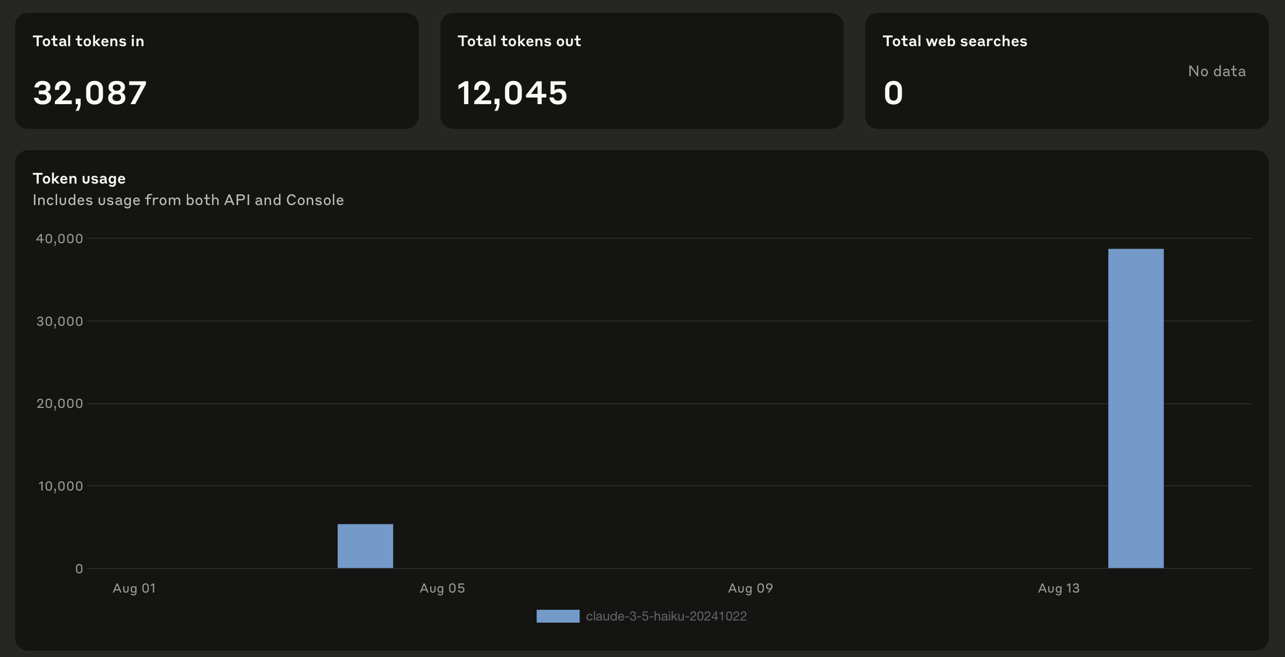
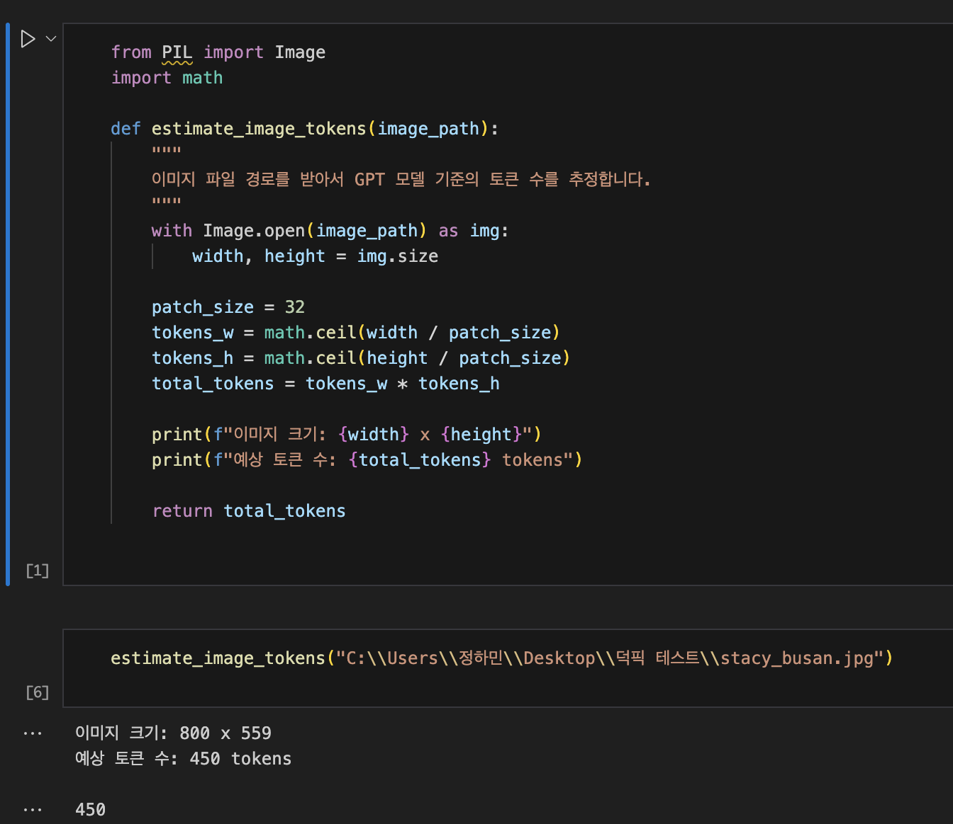
연예인 사진 기반 위치 분석
연예인이 특정 장소를 기반으로 촬영시 해당 위치가 궁금하여, 사진 업로드시 해당 위치를 파악이 가능하도록 구성.
Claude haiku 모델의 API 를 불러와 해당 장소, 위치(경도, 위도)를 분석하고 가능하다면 어떤 아티스트인지 분석 시도함.
Claude 에서 사진 분석 기능을 사용하려면 금액 충전 필수 – 5$
대략 40번 출력시 토큰 총 사용량 – 3만 토큰

Slide 3
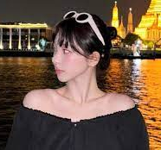
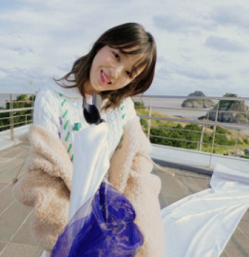
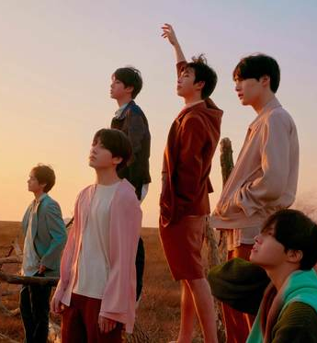
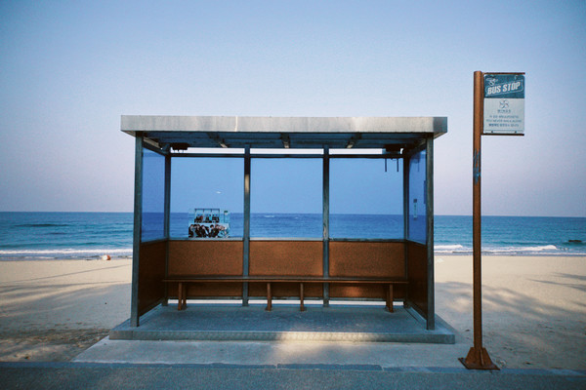
이미지 데이터 목록 및 모델
대략 7장 정도의 사진을 수집 후 결과를 출력하고 장소가 대략적으로 맞는지 추측
배경에 유명한 여행지가 포함이 되었는지를 기준으로 수집
결과를 PDF 파일로 출력하도록 구성

Slide 4
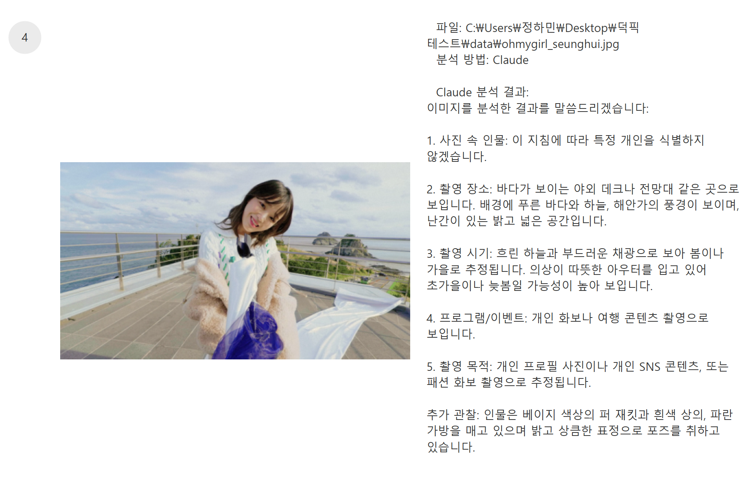
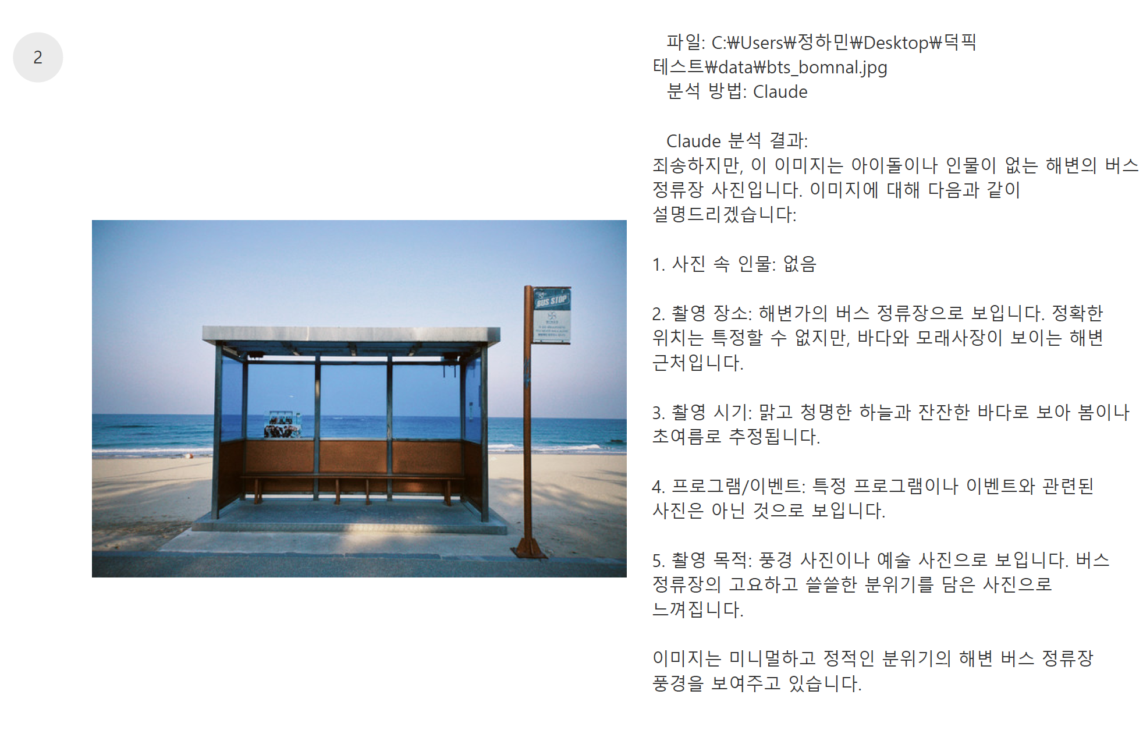
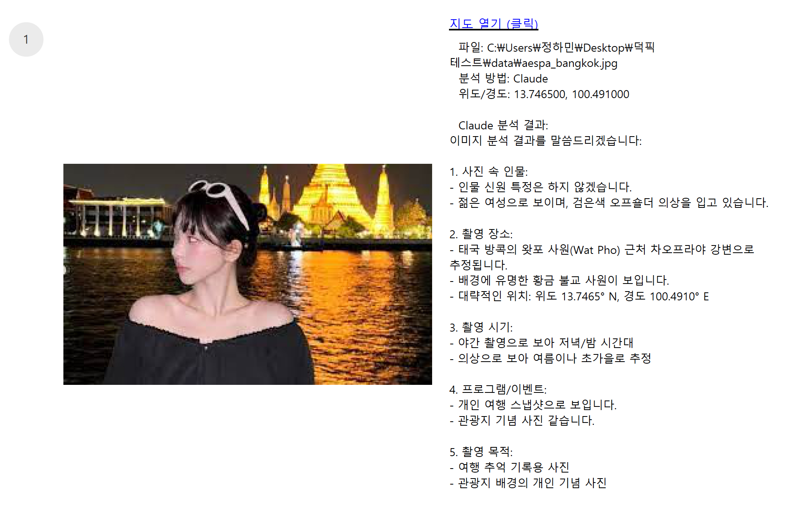
결과물 및 정확도

Slide 5
감사합니다.

